Slide 1





Trường đại học công nghệ -Đại học quốc gia Hà Nội
Ngành : Mạng máy tính và truyền thông dữ liệu
GV : Vũ Thị Thảo
Họ và Tên
Mã Sinh Viên
Họ và Tên
Mã Sinh Viên
Họ và Tên
Mã Sinh Viên
Họ và Tên
Mã Sinh Viên
Họ và Tên
Mã Sinh Viên

Slide 2



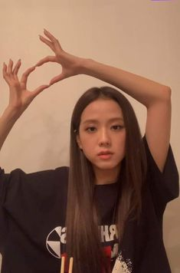
Nội dung Thuyết trình
CD
Group 2.5
Thành viên trong nhóm
Môn học thuyết trình: Vật lý
Vũ Mạnh Cường
Nguyễn Tiến Dũng
Mã Sinh Viên : 23020590
Mã Sinh Viên : 23020592
Nội dung 1
Ghi chú nội dung
Nội dung 2
Ghi chú nội dung
Nội dung 3
Ghi chú nội dung
Nội dung 4
Ghi chú nội dung

Slide 3

Nội dung Thuyết trình
Chương 2
Chuyển động
Quỹ đạo chuyển động và Hàm vecto
Một số chuyển động cơ bản
Phần 5:
Quỹ đạo chuyển động và Hàm vecto
Ứng Dụng
Nội
Dung 1
Ghi chú Nội dung 1

Slide 4
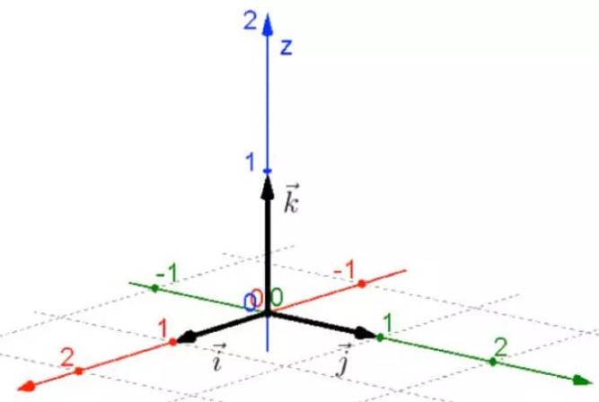
Phần 1:
Quỹ đạo chuyển động Hàm vecto
Quỹ đạo chuyển động của một vật có thể được mô tả bằng hàm vectơ, cung cấp thông tin về vị trí và hướng di chuyển của vật tại mọi thời điểm.
.
Hàm vectơ quỹ đạo chuyển động rất đa dạng và phụ thuộc vào loại chuyển động cụ thể của vật.

Slide 5
Nội Dung 1
Phần 2 :
Một số loại quỹ đạo chuyển động cơ bản
.

Slide 6
Nội Dung 1
Chuyển động thẳng
biến đổi đều
r(t) = r0 + v * t + (a*t^2)/2
Trong đó:
-r(t) là vector vị trí của vật tại thời điểm t
-r0 là vị trí ban đầu của vật
-v là vector vận tốc của vật
- a là vecto gia tốc của vật
.
Nội dung 2
Nội Dung 1
THE END

Slide 7
Nội dung 2
Nội dung 2
Ghi chú nội dung 2
r(t) = r0 + R * cos(ωt) * i + R * sin(ωt) * j
trong đó:
-r(t) là vector vị trí của vật tại thời điểm t
-r0 là vecto vị trí ban đầu của vật
-R là bán kính đường tròn
-ω là tốc độ góc của vật
-I và j là các đơn vị vecto
Chuyển động tròn đều
Nội dung 2

Slide 8

Nội dung 2
Ghi chú nội dung 2
r(t) = r0 + v * t * i + (1/2) * g * t^2 * j
Trong đó :
-r(t) là vecto vị trí của vật tại thời điểm t
-r0 là vecto vị trí ban đầu của vật
-v là vận tốc của vật
-j và j là các đơn vị vecto
-g là gia tốc trọng trường
Chuyển động
Parabol
Nội dung 3
Ghi chú nội dung 3

Slide 9
Nội dung 2
Nội dung 2
Một số ứng dụng
của
Các dạng chuyển động

Slide 10

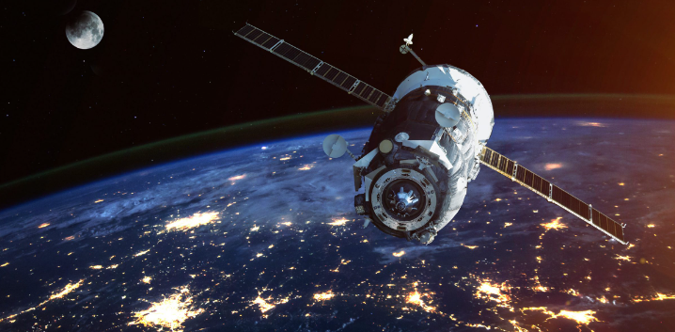
Nội dung 2
Nội dung 2
Robotics: Quỹ đạo chuyển động rất cần thiết để lập trình và điều khiển chuyển động của robot
Nội dung 3
Kỹ thuật hàng không vũ trụ: Quỹ đạo chuyển được sử dụng để tính toán và dự đoán đường đi của tàu vũ trụ, vệ tinh và tên lửa
Ghi chú nội dung 3

Slide 11

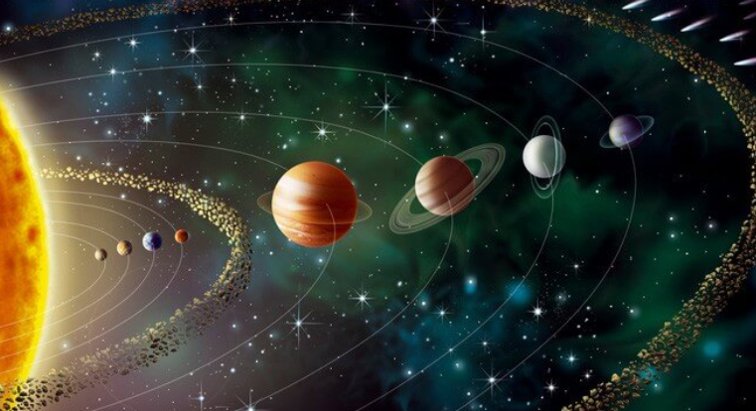
Nội dung 2
Nội dung 2
Hoạt hình và Hiệu ứng Hình ảnh: Quỹ đạo chuyển động làm cho các nhân vật và vật thể ảo trở nên sống động
Vật lý thiên văn và Cơ học thiên thể: Quỹ đạo chuyển động đóng một vai trò quan trọng trong việc tìm hiểu chuyển động của các thiên thể
Nội dung 3
Ghi chú nội dung 3

Slide 12
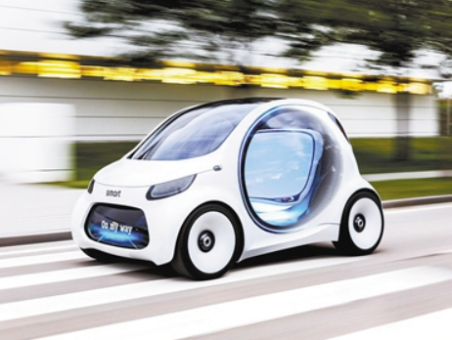
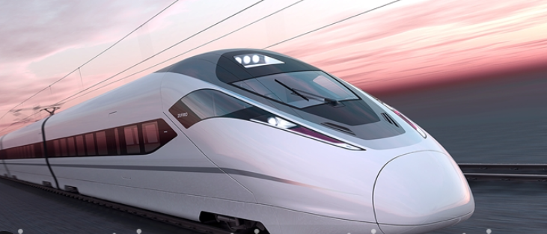
Nội dung 2
Nội dung 2
Động lực học của phương tiện: Quỹ đạo chuyển động được sử dụng trong lĩnh vực động lực học phương tiện để nghiên cứu và tối ưu hóa chuyển động của phương tiện.
Nội dung 3
Ghi chú nội dung 3

Slide 13

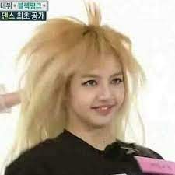


NỘI DUNG Ý 1
Hình 2
Ghi chú nội dung ý 1
Hình 1
Nội dung 4
Thanks For Watching!
Group 2.5
NỘI DUNG Ý 2
Ghi chú nội dung ý 2

